Slide 1
FUNDAMENTOS DE IA Y AMAZON Q
Amazon Q como protagonista del desarrollo

Slide 2


FUNDAMENTOS: DESARROLLO IMPULSADO POR IA
IA-POWERED SPRING BOOT DEVELOPMENT
Sesión 1 de 6 | Duración: 2 horas
Proyecto Real: Sistema Ticketero Bancario con Amazon Q
Filosofía 80/20: 20% del esfuerzo → 80% del valor funcional
Desarrollo Tradicional | IA-Driven Development
Código escrito manualmente | 70-80% generado por IA
Documentación manual | Auto-generada y actualizada
Testing manual y tedioso | Coverage >90% automático
Arquitectura desde cero | Patrones enterprise instantáneos
Cambio de Paradigma Fundamental
Principio: IA como co-piloto permanente, no consulta ocasional

Slide 3
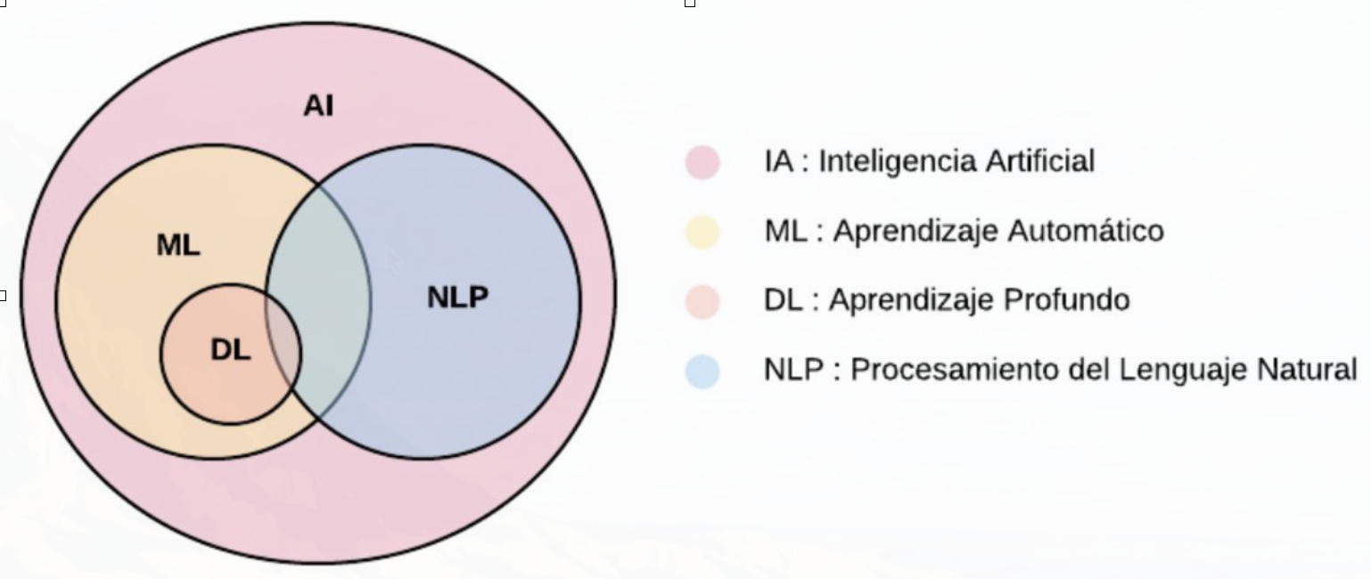
….COMO FUNCIONA LA IA

Slide 4
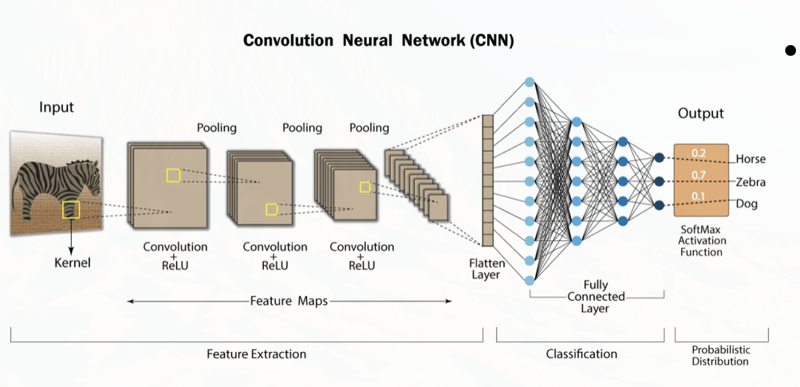
REDES NEURONALES CONVOLUCIONALES

Slide 5
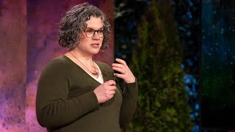
https://www.youtube.com/watch?v=OIcQOfN1qak

Slide 6
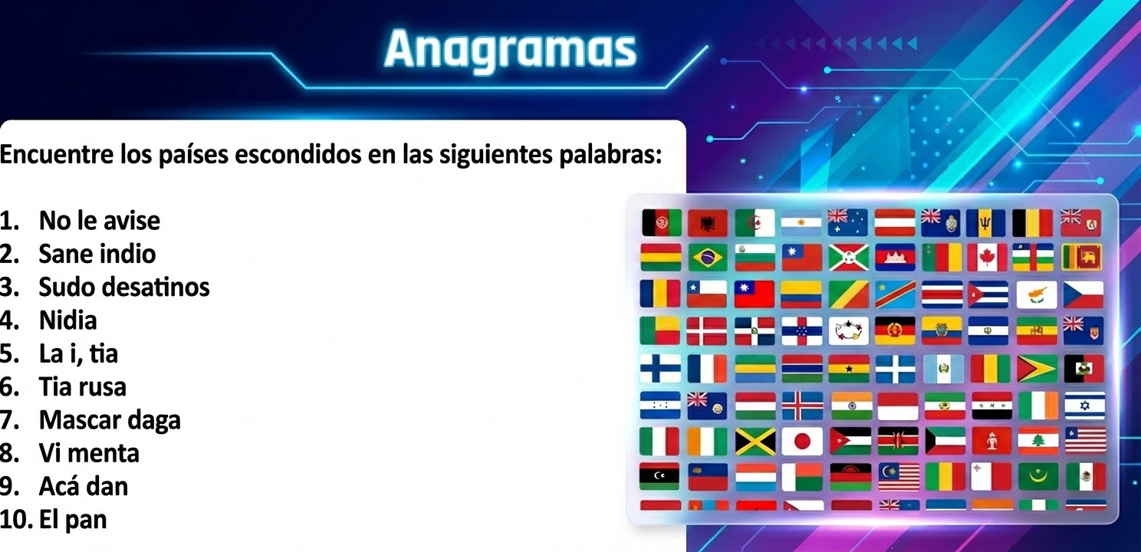

Slide 7
CIENCIA DEL PROMPT ENGINEERING
Fundamentos Aplicados al Sistema Ticketero
Anatomía del Prompt Efectivo:
Context Setting: "Arquitecto senior sector bancario chileno"
Domain Expertise: Validaciones RUT, normativas SBIF/CMF
Technical Constraints: Java 21, Spring Boot 3.2, PostgreSQL
Output Format: Clean Architecture, sin over-engineering
Ejemplo Real - Entidad Ticket:
Actúa como un Arquitecto de Software Senior especializado en el sector bancario chileno. Diseña una entidad JPA llamada 'Ticket' para un sistema de atención de clientes bajo las siguientes especificaciones:
CONTEXTO TÉCNICO:
- Java 21, Spring Boot 3.2, PostgreSQL.
- Enfoque pragmático: Evita la sobre-ingeniería (sin BaseEntity abstractas ni interfaces vacías).
REQUERIMIENTOS DE DOMINIO:
1. Identificador: Debe tener un UUID 'codigo_referencia' generado automáticamente.
2. Cliente: Campo para RUT chileno que incluya una validación algorítmica real (Módulo 11).
3. Estados: Enum estricto con el flujo WAITING → CALLED → IN_PROGRESS → COMPLETED.
4. Relaciones: Relación One-to-Many con una entidad 'Mensaje'.
ENTREGABLE:
Código Java limpio, usando Lombok (si aplica para reducir boilerplate) y buenas prácticas.

Slide 8
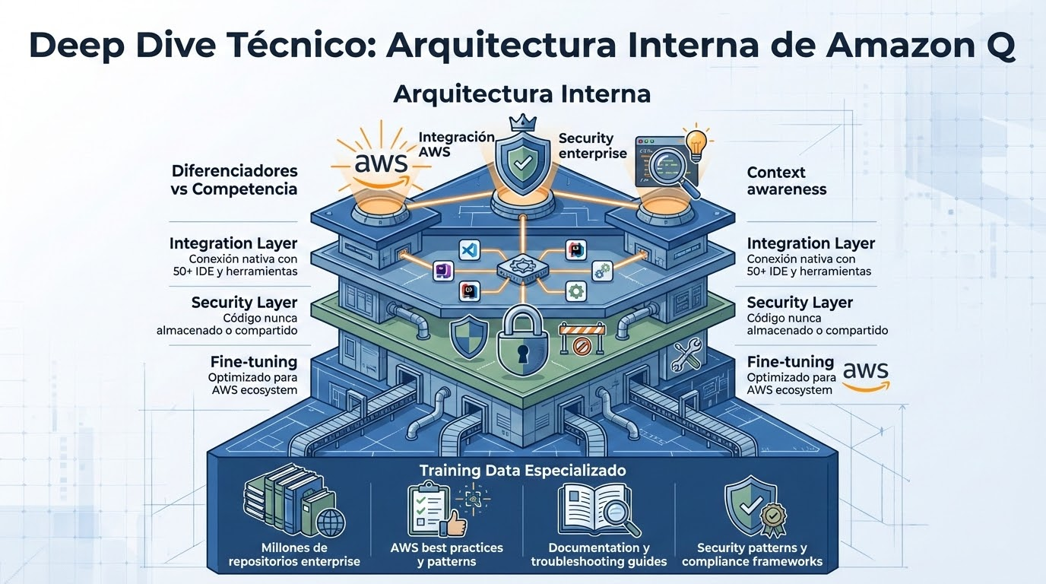
AMAZON Q - ARQUITECTURA Y CAPACIDADES

Slide 9
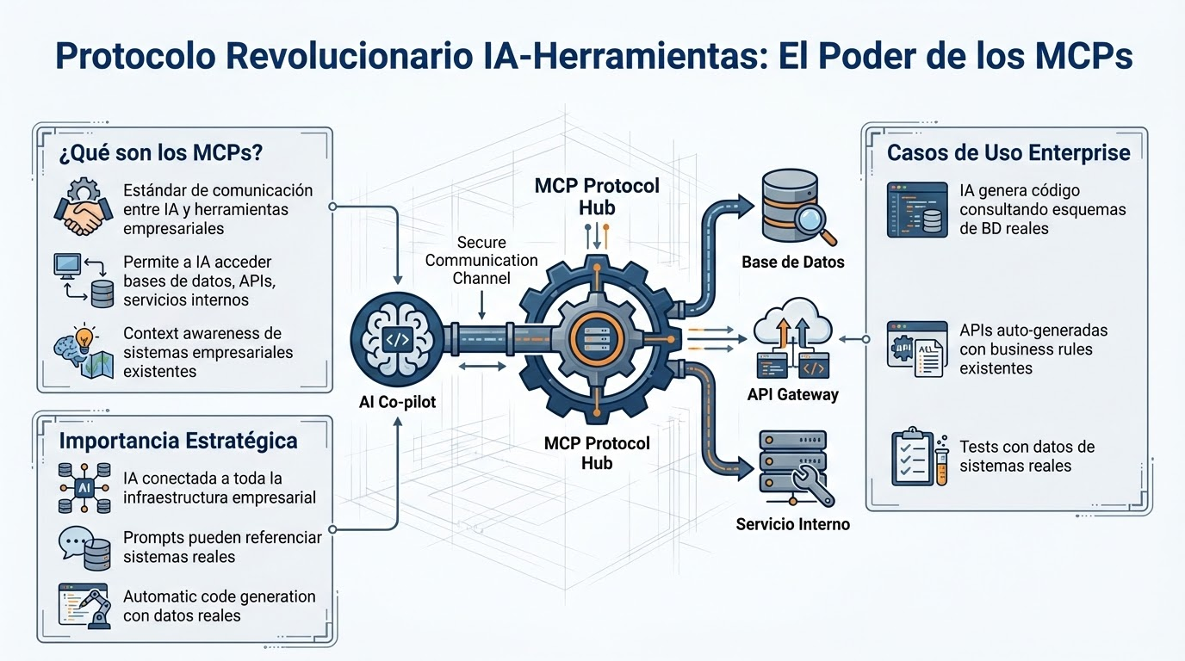
MODEL CONTEXT PROTOCOL (MCP)

Slide 10
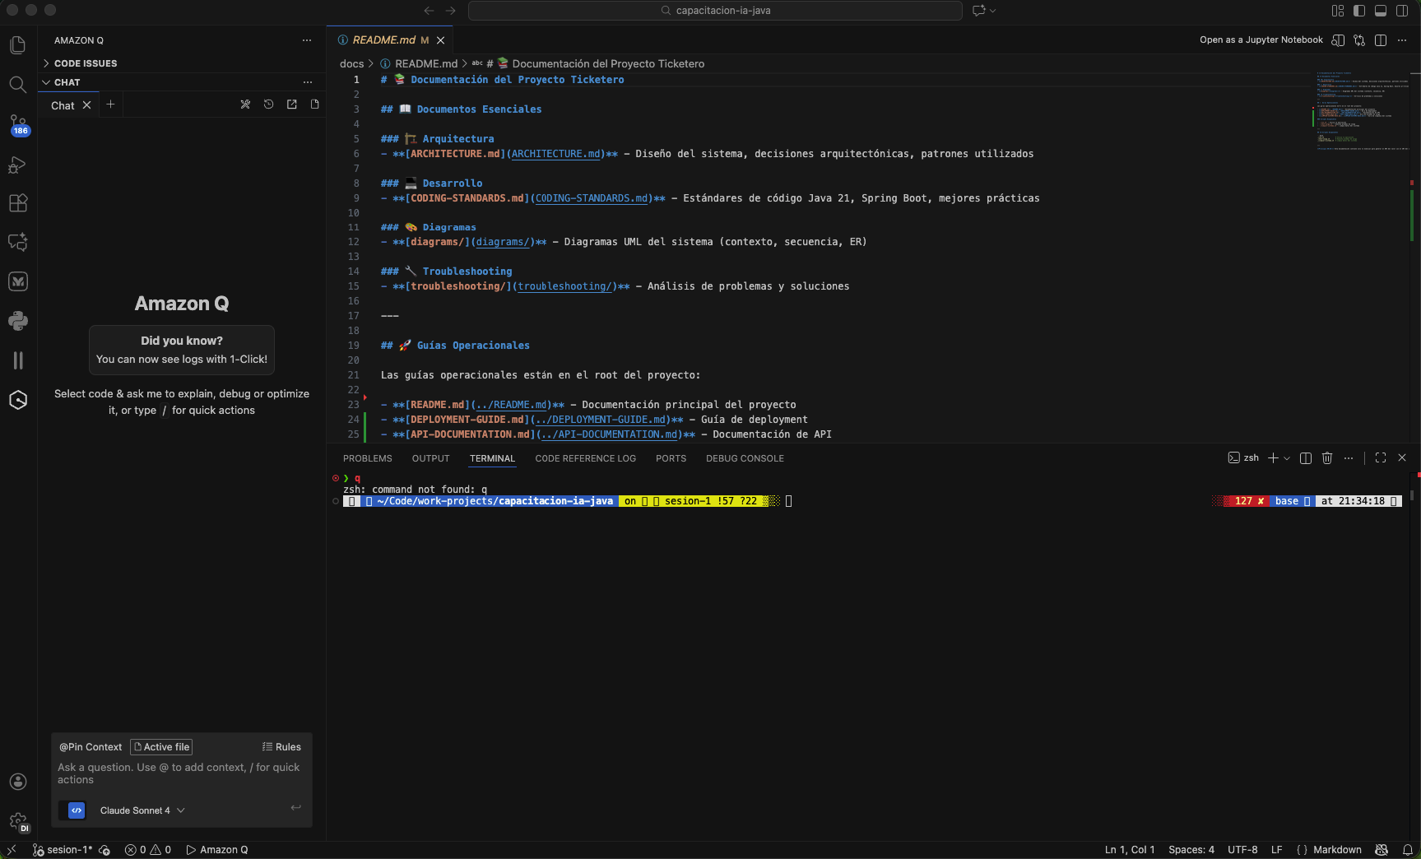
CONOCER ECOSISTEMA DE TRABAJO

Slide 11
¡Gracias!

